Slide 1

BINGO-E
講者：zeze

Slide 2
目錄
介紹
實作過程
Pre-processing
Feature Extraction
Primary Matching
Selective Inlining
Function Model Generation
Emulation
Final Matching
測試結果

Slide 3
介紹

Slide 4
BINGO-E
Title：Accurate and Scalable Cross-Architecture Cross-OS Binary Code Search with Emulation
Author：Yinxing Xue, Zhengzi Xu, Mahinthan Chandramohan, Yang Liu, Chia Yuan Cho
Publish：IEEE 2017

Slide 5
前提
不同的 architecture 會產生不同的 binary
不同的 compiler 會產生不同的 binary
不同的 compiler option 會產生不同的 binary
不同的 OS 會產生不同的 binary

Slide 6
目標
P1. 要能彈性使用於不同的 compiler, architecture, os
P2. 不管 compiler option 為何，都要能精確抓取語意(semantic)
P3. 在 binary 很大時仍然不會 overhead

Slide 7
目前的狀況
static: 靜態分析是找 syntatic 和 structural 的資訊，速度比較快，所以可以解決 P3(速度夠快)，但是無法解決 P1(在不同環境下都可使用), P2(就算優化也可以抓取語意)
dynamic: 動態分析是透過 input/output 和 runtime 中的值，可以解決 P1, P2，但是無法解決 P3

Slide 8
四種特徵值
low-level semantic feature: 主要是 runtime 中的資訊，例如 register, CPU flags
high-level semantic feature: 主要是針對 text 段取得的資訊，例如 opcode, function call
structural feature: 取得 CFG 中 basic block(BB) 的資訊，例如 outgoing edge, the number of instructions in the BB
syntatic feature: 從 data, bss 段取得的資訊，例如 function name, string leteral

Slide 9
function inline
只有 structural 和 syntatic feature 解決不了 P1(在不同環境下都可使用)，所以要用 semantic feature
就算有 semantic feature，由於分析時不會把 callee 的內容當作這個 function 的一部分，因此解決不了 P2(就算優化也可以抓取語意)，所以要有適當的 function inlining
sol: 用 selective inlining，選擇相關的 function 做 inline(這部分後面投影片有)

Slide 10
Semantic-based matching - challenge
C1. 利用 basic block(BB) 來比對，會對 structure 太敏感，只要其中有些不同就會配對失敗
C2. 各 function 視為獨立，但是如果其中 call 了會影響語意的 function，就會配對失敗
C3. 效能問題

Slide 11
實作過程

Slide 12
workflow
First Phase (如果這邊的配對程度高於某門檻，就可以不用做 second phase)
Pre-processing
Feature Extraction
Primary Matching
Second Phase
Selective Inlining
Function Model Generation
Emulation
Final Matching

Slide 13
workflow
First Phase (如果這邊的配對程度高於某門檻，就可以不用做 second phase)
Pre-processing
Feature Extraction
Primary Matching
Second Phase
Selective Inlining
Function Model Generation
Emulation
Final Matching

Slide 14
workflow - 1. Preprocessing
用 angr
Disassemble
build CFG

Slide 15
workflow
First Phase (如果這邊的配對程度高於某門檻，就可以不用做 second phase)
Pre-processing
Feature Extraction
Primary Matching
Second Phase
Selective Inlining
Function Model Generation
Emulation
Final Matching

Slide 16
workflow - 2. Feature Extraction
取出：
high-level semantic features
structural features
low-level semantic features

Slide 17
High-level Semantic Feature
取 6 種：
op type: opcode 的類型
system call tag: syscall 的類型
function call sequence: syscall 順序
function parameter: 參數
local variable: 有當作目的地位址的區域變數
opcode: opcode 順序

Slide 18
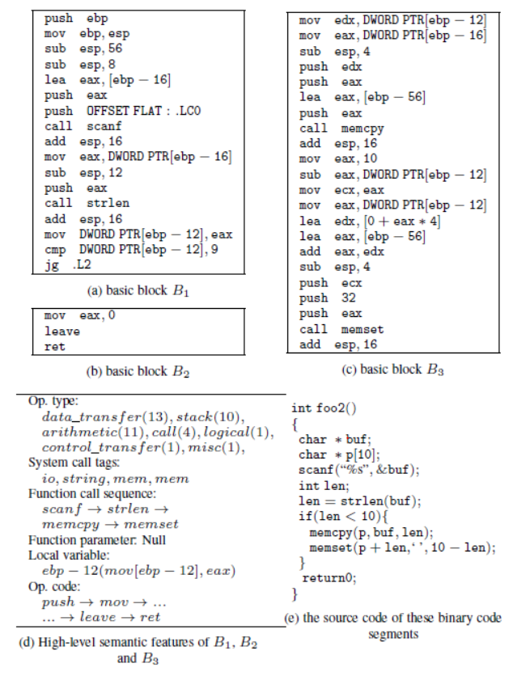

Slide 19
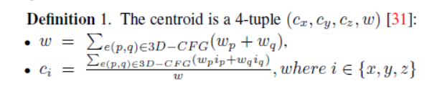
Structural Feature
建造 3D-CFG，每個 node 都是一個 3-tuple (x,y,z)，以 BB 為單位
x: sequential
y: number of outgoing edges
z: loop depth
w: number of instructions
centroid c:
centroid c'=(c'x, c'y, c'z, w'), w' = w + N, N=number of function call

Slide 20


Structural Feature
以 function 為單位
Centroid Difference Degree (CDD)
Function Difference Degree (FDD) FDD 越大代表越不相似

Slide 21
Low-level Semantic Feature
pre-state x = <mem, reg, flag>
post-state x’ = <mem’, reg’, flag’>
因為不同的 architecture 的 register 不一樣，所以只能丟 CPU flags, memory addresses 當 input
為了計算相似度，可以用 constraint solving 算 semantic equivalence，但是非常慢。
sol：用動態的方式直接跑

Slide 22
Other Feature
其他 features:
v1. value read from the program heap
v2. value written to the program heap
v3. value read from the program stack
v4. value written to the program stack

Slide 23
workflow
First Phase (如果這邊的配對程度高於某門檻，就可以不用做 second phase)
Pre-processing
Feature Extraction
Primary Matching
Second Phase
Selective Inlining
Function Model Generation
Emulation
Final Matching

Slide 24

workflow - 3. Primary Matching - High-level
High-level semantic features
- Jaccard containment similarity
- overall
6 種 features 的 Jaccard distance 平均值

Slide 25

workflow - 3. Primary Matching - structural
Structural features

Slide 26
workflow
First Phase (如果這邊的配對程度高於某門檻，就可以不用做 second phase)
Pre-processing
Feature Extraction
Primary Matching
Second Phase
Selective Inlining
Function Model Generation
Emulation
Final Matching

Slide 27
workflow - 4. Selective inlining
caller call libcall: inline
caller recursively call ud callee: liline
many caller call ud callee, calee call libcall and ud callee: 不一定
caller call ud callee, calee call termination libcall and other libcall: inline
caller call ud callee, callee only call termination libcall: not inline
many caller call ud callee, callee call many ud callee: 不一定

Slide 28
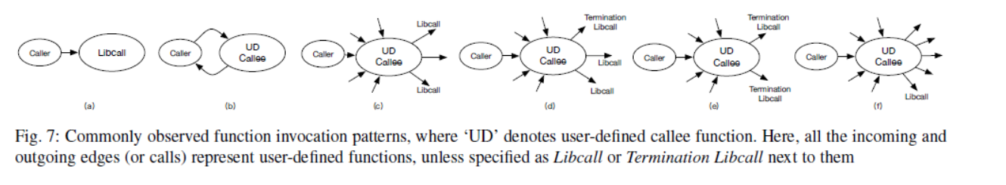

Slide 29
workflow - 4. Selective inlining
由於 (c) 和 (f) 不一定會 inline，所以有個 Algorithm 決定是否 inline
(c) : 如果 callee 有呼叫 UD function，就看那個 UD function 的語意，沒有就直接 inline
(f) : 如果 (callee 呼叫的 UD function)/(呼叫 callee 的 UD function + callee 呼叫的 UD function) 大於 threshold 就 inline

Slide 30
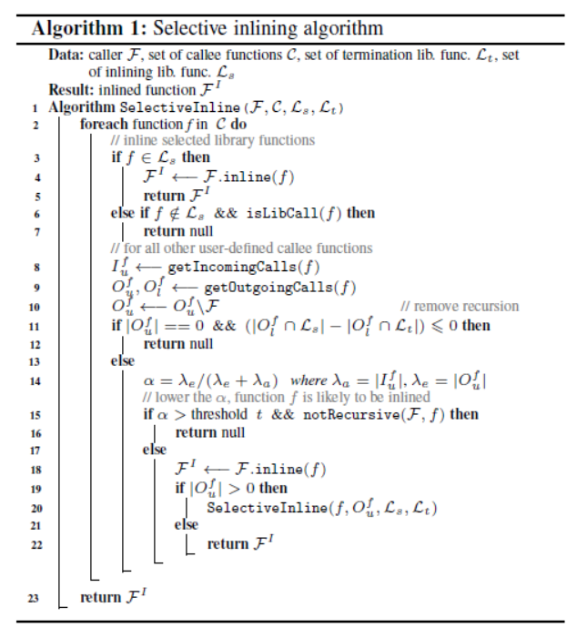

Slide 31
workflow
First Phase (如果這邊的配對程度高於某門檻，就可以不用做 second phase)
Pre-processing
Feature Extraction
Primary Matching
Second Phase
Selective Inlining
Function Model Generation
Emulation
Final Matching

Slide 32
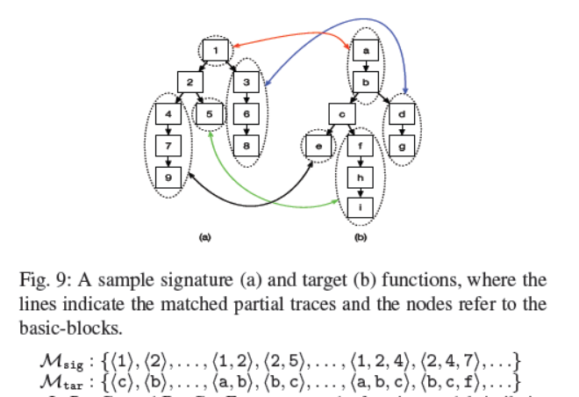
workflow - 5. Function Model Generation

Slide 33

workflow - 5. Function Model Generation - result
其中 M sig 和 M tar 分別是 signature 和 target function 的 function model

Slide 34
workflow
First Phase (如果這邊的配對程度高於某門檻，就可以不用做 second phase)
Pre-processing
Feature Extraction
Primary Matching
Second Phase
Selective Inlining
Function Model Generation
Emulation
Final Matching

Slide 35
workflow - 6. Emulation
用 Unicorn 跑在 qemu 上模擬，將 low-semantic features 跑出來並且做比對

Slide 36
workflow
First Phase (如果這邊的配對程度高於某門檻，就可以不用做 second phase)
Pre-processing
Feature Extraction
Primary Matching
Second Phase
Selective Inlining
Function Model Generation
Emulation
Final Matching

Slide 37


workflow - 7. Final Matching
same code base
different code base

Slide 38
測試結果

Slide 39
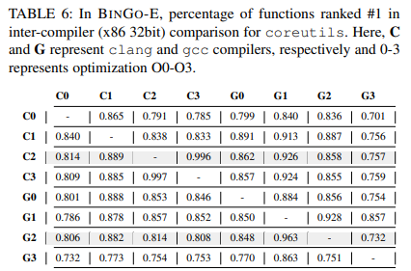

Slide 40
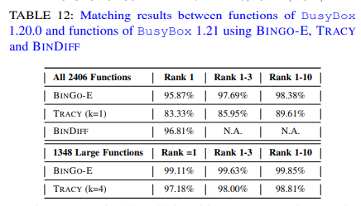

Slide 41
Thanks For Listening

